Slide 1

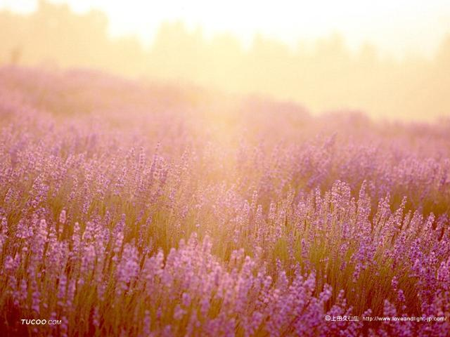

22、金子

Slide 2
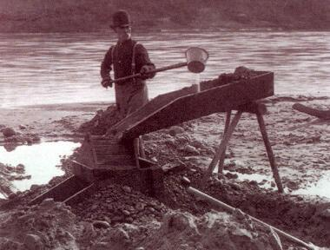
彼得·弗雷特不甘心落空，他在河床附近买了一块没人要的土地，一个人默默地挖掘着。他埋头苦干了几个月，几乎翻遍了整块土地，也没有发现一丁点儿金子。面对着坑坑洼洼的土地，他失望了。
他埋头苦干了几个月，几乎翻遍了整块土地，也没有发现一丁点儿金子。

Slide 3
五年以后，彼得终于实现了他的梦想。他不
无骄傲地对人说：“我是唯一找到真金的人！
我的金子就在这块土地里。”

Slide 4
就在他即将离去的前一个晚上，天下起了倾盆大雨，并且一下就是三天三夜。
倾盆大雨
三天三夜

Slide 5
坑坑洼洼的地方已被大水冲刷平整，松软的土地上长出了一层绿茸茸的小草。
坑坑洼洼的地方已被大水冲刷平整，松软的土地上长出了一层绿茸茸的小草。

Slide 6
“这里没找到金子，”彼得若有所悟，“但这土地很肥沃，我可以用来种花，人们一定会买些花来装扮自己的客厅。如果真是这样的话，用不了几年我就会成功的……”
若有所悟

Slide 7
彼得花圃可真是_________,________。
花圃里有___________的_____花,
________的_____花,________的____花,
还有_________的____花……
这些花一丛丛,一簇簇,引来许多蜜蜂、
蝴蝶来做客。

Slide 8
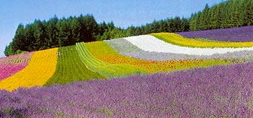

Slide 9
彼得留了下来，他把自己的全部精力都用来培育花苗，不久田地里长满了美丽娇艳的鲜花。
全部精力

Slide 10
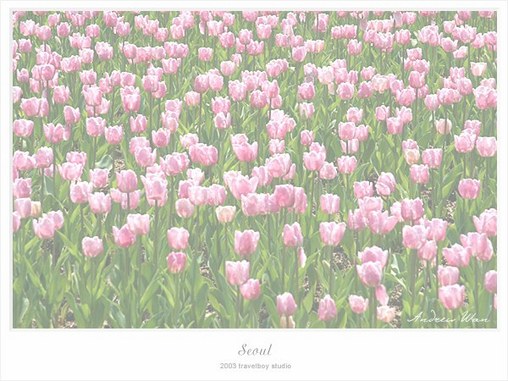
小练笔
彼得留了下来，他把自己的全部精力都用来培育花苗,他先平整土地，然后＿＿＿＿＿＿，再＿＿＿＿＿＿。平时，不管是＿＿＿＿＿，还是＿＿＿＿＿，他都认真照顾花苗，他经常＿＿＿＿＿＿＿＿＿＿＿＿＿＿＿，不久田地里长满了美丽娇艳的鲜花。

Slide 11
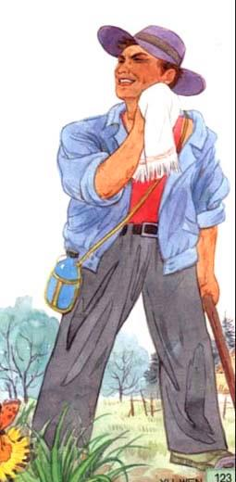
五年以后，彼得终于实现了他的梦想。他不无骄傲地对人说：“我是唯一找到真金的人！我的金子就在这块土地里。”
不无骄傲
真金

Slide 12
想一想，说一说
1、“真金”是什么？
2、你有什么梦想？打算如何实现它？

Slide 13
劳动的手能够把石头变成金子，不劳动的手能够把金子变成石头。
真正的幸福是用血汗创造出来的。
我们世界上最美好的东西，都是由劳动、由人的聪明的手创造出来的。

Slide 14
作业：
1、把这个故事讲给家人或小伙伴听。
2、搜集生活中勤劳致富的故事。

